Slide 1

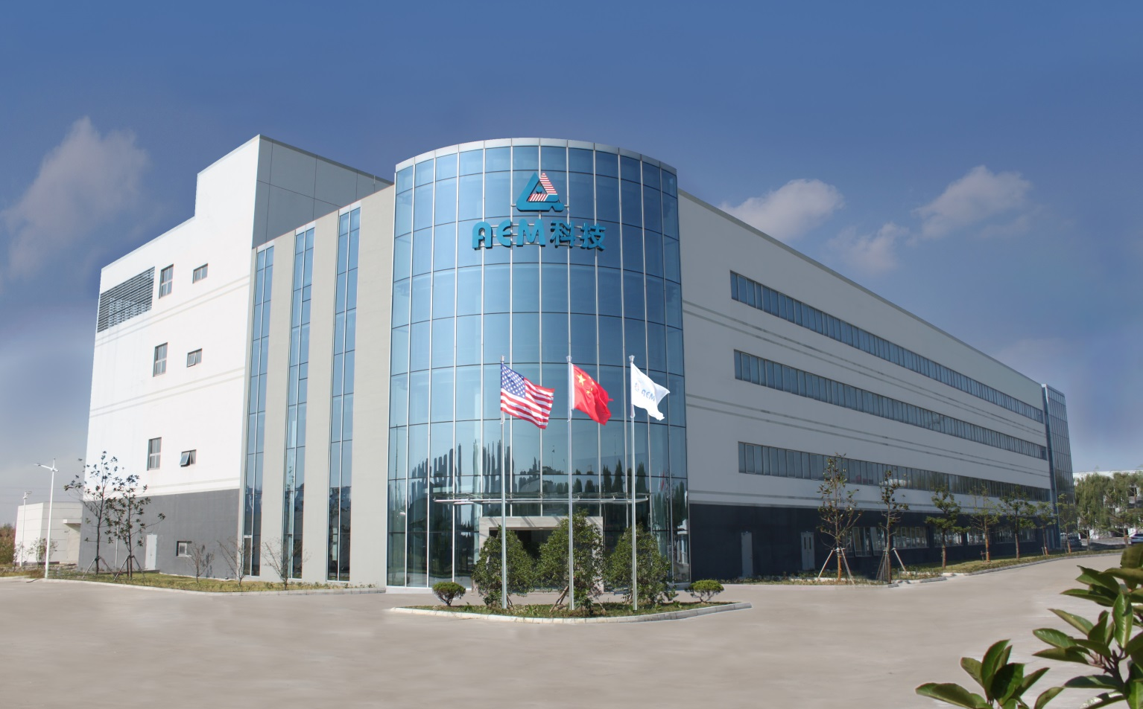
AEM WEEKEND SHARING
企业文化
AEM周末分享
第 332 期

Slide 2
AEM WEEKEND SHARING
企业文化标语
在公司的走廊上、车间内、会议室里、办公室、食堂内，随处可见类似的AEM企业文化标语。
这些标语是公司企业文化的核心和精华，是公司企业行为的“思想指南”。
这些优秀的企业文化是公司在经营管理过程中积累和沉淀形成的。
优秀的企业文化应该得以延续和发扬光大。

Slide 3
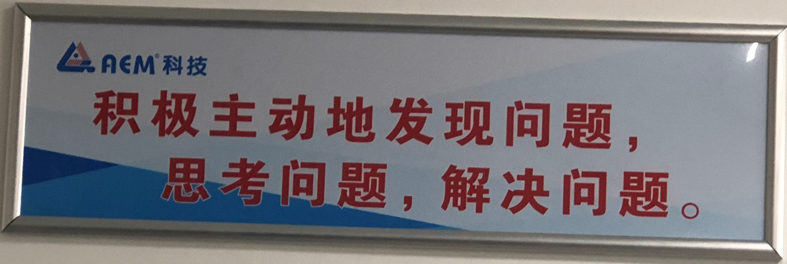
AEM WEEKEND SHARING
企业文化（三）
积极主动地发现问题，思考问题，解决问题。

Slide 4

AEM WEEKEND SHARING
积极主动地
世界上最好的工作态度是积极主动，这是一种自动自发、不需要别人督促来完成工作的态度。
积极主动的工作态度就意味面对工作中遇到的问题，积极想办法解决问题，主动承担责任，而不是千方百计找借口。

Slide 5
AEM WEEKEND SHARING
积极主动地发现问题
在平时的工作中，要有一双敏锐的眼睛去捕捉周围的信息，去发现问题，进而才能顺利地解决问题。
可有些人往往对存在的问题麻木，或是熟视无睹、习以为常，或者有人持一种观望的态度，有人站出来，他也站出来；没人站出来，就选择沉默。这些本身都是一种缺乏责任感的态度。

Slide 6

AEM WEEKEND SHARING
积极主动地思考问题
要经常思考，不让脑子偷懒。优秀的人经常面对问题去思考，在思考中成长，在思考中找到解决方法。

Slide 7
AEM WEEKEND SHARING
积极主动地解决问题
客观对待出现的问题，不掩盖事实，不逃避责任，接受既成的事实，不找借口。
积极地面对问题，主动承担责任。问题接触得越多，解决问题的能力也就越强。
能力提升的过程，就是不断发现问题、思考问题和解决问题的过程。看似吃亏，实则受益。

Slide 8
AEM WEEKEND SHARING
如何做到积极主动？
在工作方式上要培养积极的思维方式。积极的思维方式就是以开放的心态去处理工作中的人际关系和事情。
从任何一件事情着手，以积极的心态，激发自己的潜能，主动去工作，慢慢就会形成一种积极主动的生活态度和工作习惯。
“成功和借口永远不会住在同一个屋檐下。”——陈安之

Slide 9
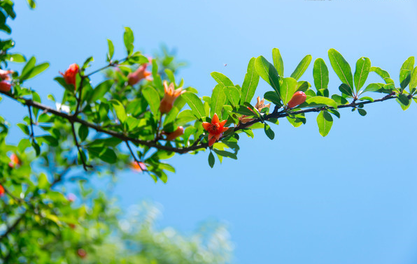
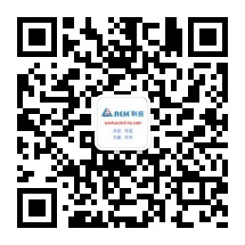
AEM WEEKEND SHARING
周末愉快！
共创 共进 共赢 共享
AEM科技人力资源部

